Slide 1
Uus Vainu Mahetalu
Argo Raie; Anette Mägi; Markus Jaanimägi; Eve Schults; Eleri Paimla

Slide 2
INFO
Tegelevad looma-, teraviljakasvatuse, puidu väärindamise, mahlatootmise ja kooritud kartulite müümisega ning köögivilja esmatöötlemisega - kogemust 31a perefirmana.
Kasutavad 800 ha maad, millest 400 isiklik.
Kohustuslik külviplaan.
Põhisissetulek augusti lõpus ja sügisel.
Paljud tegevused on pigem käibe tekitamiseks.

Slide 3
LUGU
Pereettevõte.
Kartulikoorimine on eelnevalt põlvkonnalt edasi antud.
Peremees on teinud hobi tööks.
Mahedalt tootmine on loomulik.

Slide 4
TURUNDUS
Kasutatakse Facebooki lehte info edastamiseks
Messid
Läänemaa maheettevõtete külastuspäev
Läänemaa OTT
Instagrami leht, reklaamid sotsiaalmeediatesse
Mõned plakatid bussipeatustesse.
LAHENDUS
Firma koduleht/ e-pood.

Slide 5
UUED-VANAD KLIENDID
OLEMASOLEVAD
Haapsalu koolid, haigla - kartulid
Teraviljal kokkuostjad
TULEVIKU KLIENT
Ostab puidutooteid (sise- ja välimööbel)
Edasi arendatud mahlu, selle segusid
Otsida välismaalt uusi kliente

Slide 6
TULU
KULUD
Viljaseemned
Maksud
Tehnika
Kütus, elekter
6-e töölise palgad
Kartulid
Liisingud, laenud
Kartulimüük
Viljamüük
Õunamahl
Puutöö (tellimustööd)
Toetused
Tulevikus veiste müük

Slide 7
Uued mõtted
Soome eksportida oma mahetoodangut. Kruiisilaevadel müüa oma toodangut.
Transpordialane koostöö teiste firmadega, mis ekspordivad kaupa samasse kohta. See vähendaks transpordikulusid.
Kampaania, et Eesti koolides oleks enam mahetoitu: teravilja; kartulit; õunamahla. Nii Uus-Vainu kui ka teised mahetalud saaksid sellega püsikliente juurde.
Erinevate kampaaniate raames saavad uued kliendid proovida nende tooteid.
Kampaania plussiks oleks tervisliku toitumise ja Eesti mahetoodete populariseerimine.

Slide 8
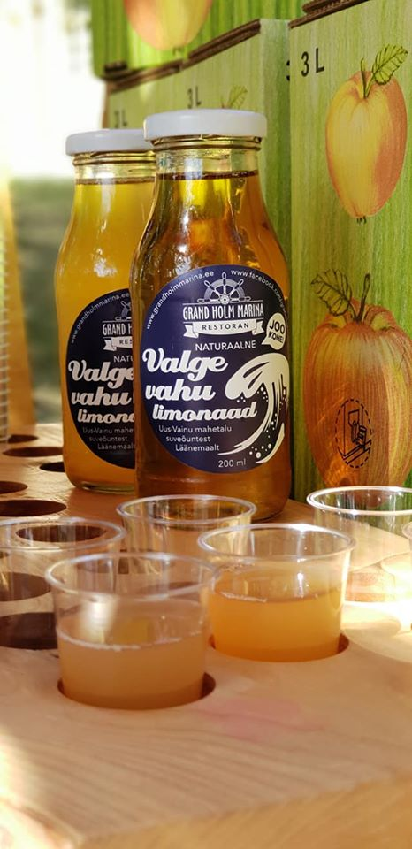
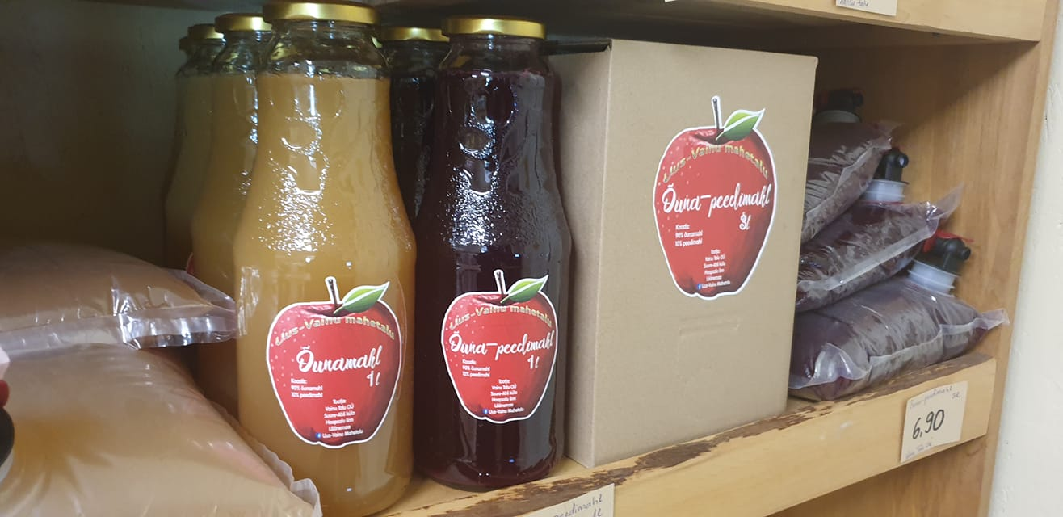
Õuna- (ja peedi-) toodang
Smuuti? Siider? Vein? Šampus?
Õuna-peedi jäätis
Väike kulu, võimalus kallimalt müüa (öko on kallim)
(Selveri) gurmee letti, biomarket
TURUNDUS, EMOTSIOON
Silmapaistvad reklaamid Instagrami, Facebooki
Omapärane nimi, vaja turul välja näidata oma unikaalsust
Suhkruvaba?
Tänapäeva turg eelistab vähese suhkrusisaldusega limonaade
“Valge vahu lisatud suhkruvaba õuna-peedi ökolimonaad”
Notes:
Omapärane nimi, vaja turul välja lõigata oma unikaalsus
Suhkruvaba? Tänapäeva turg eelistab vähese suhkrusisaldusega limonaade
“Valge vahu lisatud suhkru vaba õuna-peedi ökolimonaad”. Käesoleva seaduse § 9 lõikes 2 sätestatud tingimustele vastav ettevõtja võib alkoholi toota katsetuste käigus enne riiklikku alkoholiregistrisse kandmist, et teha selle alkoholi edasiseks käitlemiseks vajalikud toimingud või taotleda nende toimingute tegemist.
Minnes suuremaks lisandub müügi- ja tootmisluba ja aktsiis
Alkoholiregister Esmane reg. riigilõiv 10 eur, toote kohta kehtib 5 aastat, edasine reg 4 euri toote kohta

Slide 9
Tulude kasvatamine
Peaaegu kõik tegevusalad on null-projektid (va viljamüük).
Potentsiaalselt suuremat tulu tooks riski võtmine, drastiline muutus/ uus toode.
Praeguseid tegevusi ei ole võimalik meie arvates tulusamaks muuta.

Slide 10
Logo mõtted:

